Slide 1


PROJET U’DEV
Camille AUBRY
Dylan CHAMPEME
Mathias GARCIA
Anis LARABA
Ken LE BOT
Jean Christophe SIMON

Slide 2
SOMMAIRE
Etude du projet et analyse des besoins
Organisation des tâches
Développement
Tests et intégration
Conclusion et perspectives

Slide 3
Etude du projet
Organisation
Développement
Démonstration
Conclusion
Analyse technique et fonctionnelle du projet.
Elaboration des objectifs :
-Règle des 3 clics,
-Fluidité,
-Design.
Mise en place des solutions techniques.
Définition des tâches et répartition par spécialisation.

Slide 4





Etude du projet
Organisation
Développement
Démonstration
Conclusion
Schéma du site
Page Admin
Login
Nom
Mot de passe
Mail
Adresse
Objet
Mail
Message
Adresse
Mail
Image
Nom
Prix
Vidéo
Rèf
Stock
Image
Nom
Prix
Rèf
Quantité
Pop
Pop
Pop
Commander

Slide 5
Etude du projet
Organisation
Développement
Démonstration
Conclusion
Contraintes
-Planning 7 jours
-Techniques
HTML 5 / CSS 3
Responsive (Bootstrap)
JAVA SCRIPT (JQUERY/AJAX)
PHP
AGILE
GitHub
Merise
MySQL

Slide 6
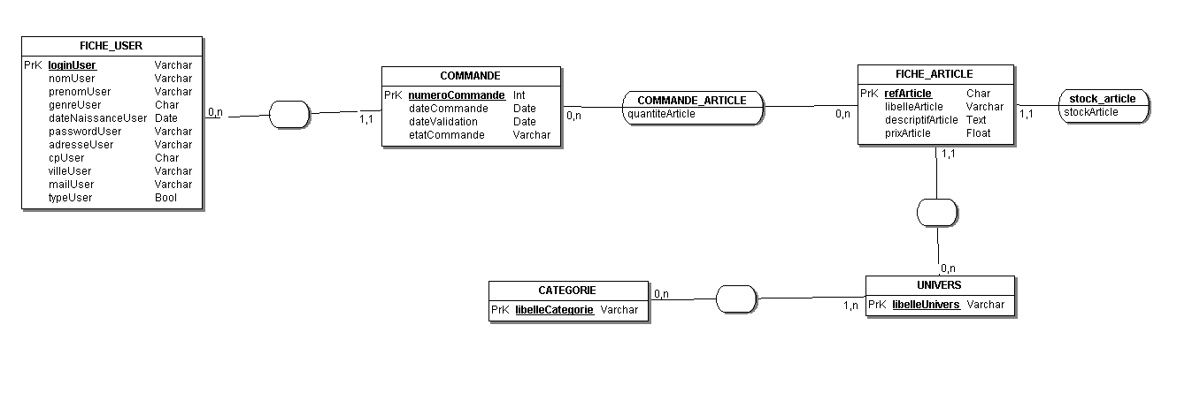
Etude du projet
Organisation
Développement
Démonstration
Conclusion
MCD

Slide 7
Etude du projet
Organisation
Développement
Démonstration
Conclusion
Répartition du travail
-Partie conception et design
Camille
Anis
Dylan
-Partie fonctionnelle
Jean Christophe
Ken
Mathias

Slide 8
Etude du projet
Organisation
Développement
Démonstration
Conclusion
Diagramme de GANTT

Slide 9
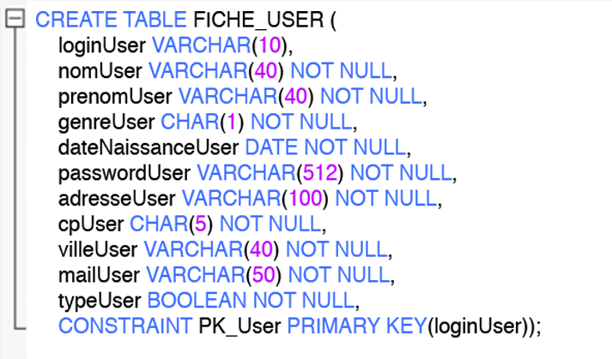
Etude du projet
Organisation
Développement
Démonstration
Conclusion
Base de données MySQL

Slide 10

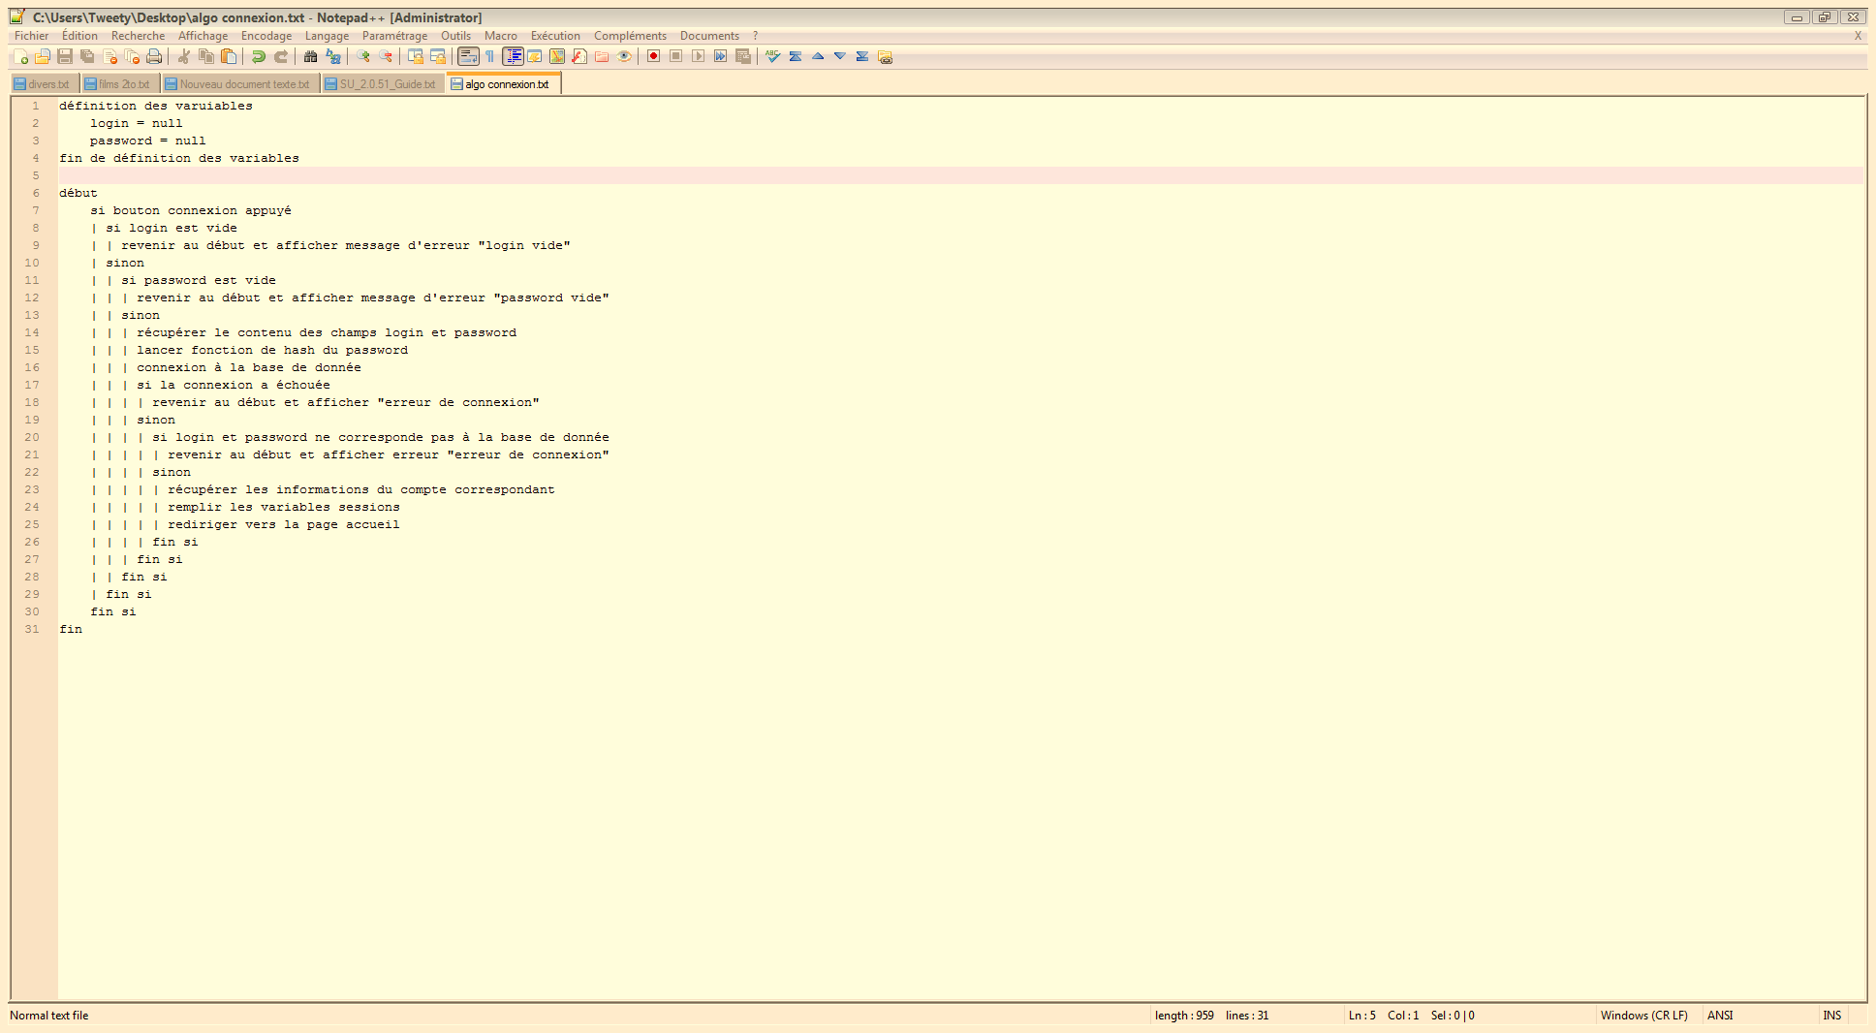
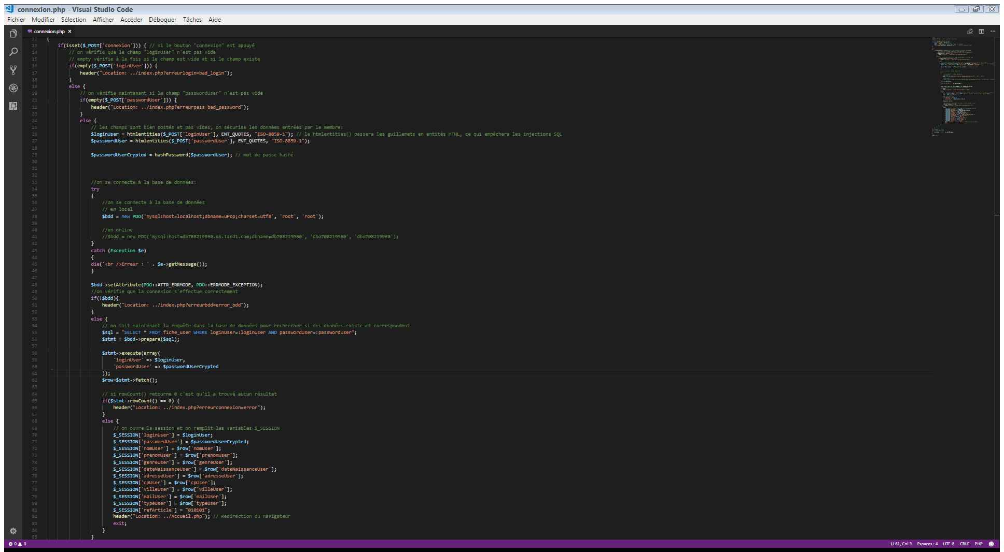
Etude du projet
Organisation
Développement
Démonstration
Conclusion
Algorithme de connexion au site

Slide 11
Etude du projet
Organisation
Développement
Démonstration
Conclusion
Algorithme de connexion au site

Slide 12
Etude du projet
Organisation
Développement
Démonstration
Conclusion
Algorithme de connexion au site

Slide 13
Etude du projet
Organisation
Développement
Démonstration
Conclusion
Algorithme de connexion au site

Slide 14
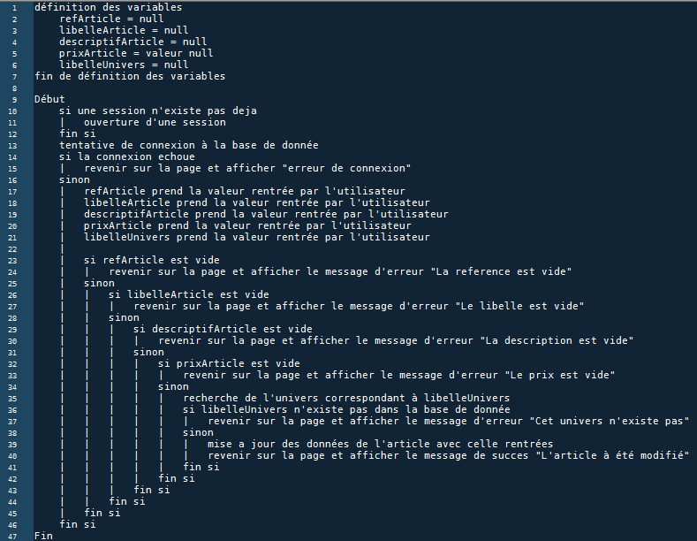
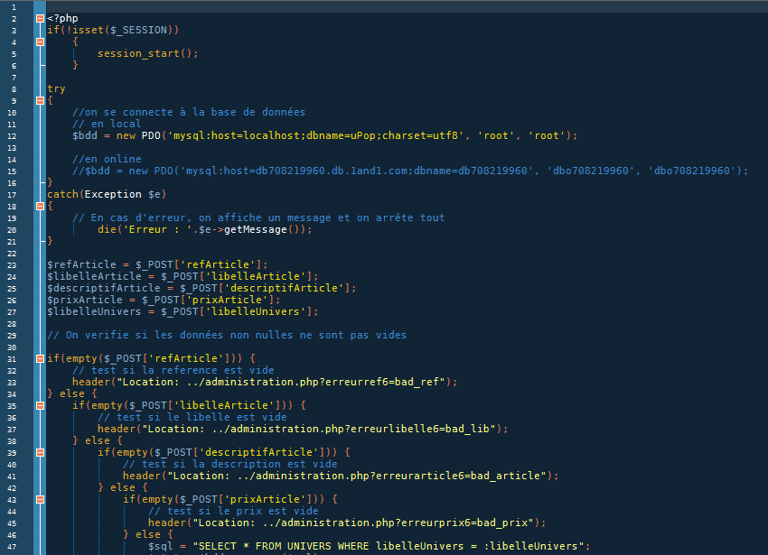
Etude du projet
Organisation
Développement
Démonstration
Conclusion
Algorithme de modification d'un article

Slide 15
Etude du projet
Organisation
Développement
Démonstration
Conclusion
Algorithme de modification d'un article

Slide 16
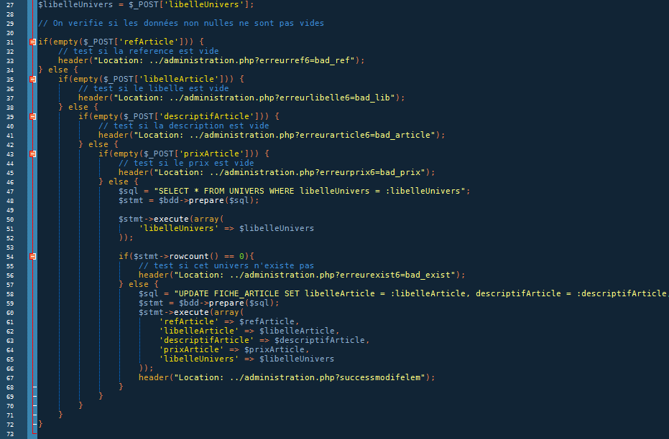
Etude du projet
Organisation
Développement
Démonstration
Conclusion
Algorithme de modification d'un article

Slide 17
Etude du projet
Organisation
Développement
Démonstration
Conclusion
Algorithme de modification d'un article

Slide 18
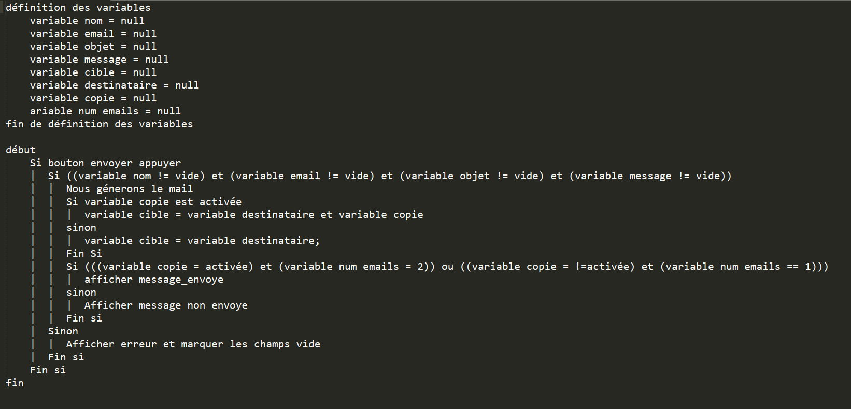
Etude du projet
Organisation
Développement
Démonstration
Conclusion
Algorithme d’envoi de Mail

Slide 19
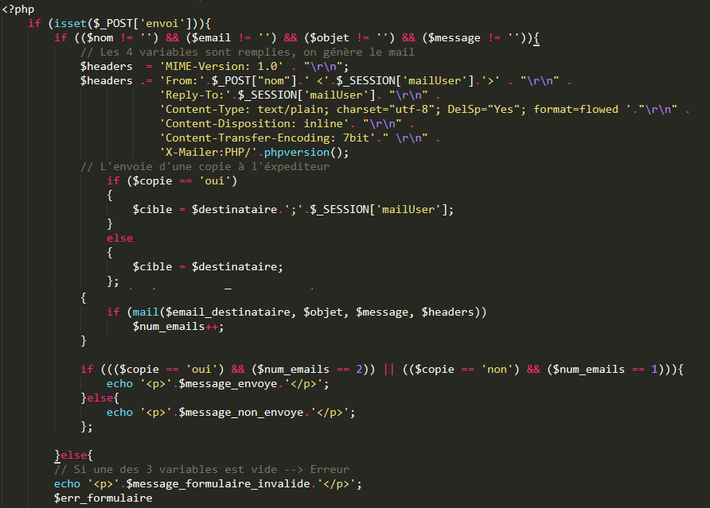
Etude du projet
Organisation
Développement
Démonstration
Conclusion
Algorithme d’envoi de Mail

Slide 20
Etude du projet
Organisation
Développement
Démonstration
Conclusion
Algorithme d’envoi de Mail

Slide 21
Etude du projet
Organisation
Développement
Démonstration
Conclusion
Algorithme d’envoi de Mail

Slide 22
Etude du projet
Organisation
Développement
Démonstration
Conclusion
Algorithme d’envoi de Mail

Slide 23
Etude du projet
Organisation
Développement
Démonstration
Conclusion
Algorithme d’envoi de Mail

Slide 24
Etude du projet
Organisation
Développement
Démonstration
Conclusion
En avant dans l'univers U’Pop
Accessible en ligne
U’pop

Slide 25
Etude du projet
Organisation
Développement
Démonstration
Conclusion
CONCLUSION
Cohésion du groupe + Bonne ambiance = Travail productif
Diversité des profils = Complémentarité
Utilisation de GitHub
Adaptation à un nouveau langage
Indentation et commentaires

Slide 26
Etude du projet
Organisation
Développement
Démonstration
Conclusion
CE QUE NOUS AURIONS PU MIEUX FAIRE
Utiliser la méthode AGILE dès le début
Uniformisation des codes
Optimisation des fichiers

Slide 27
Etude du projet
Organisation
Développement
Démonstration
Conclusion
PERSPECTIVES
Evolution du site
Barre de recherche
Factures
Sécurité
Gestion des modes de livraisons
Paiements en ligne
Mode daltonien

Slide 28




REMERCIEMENTS

